Slide 1
Oracle Core
Тема 2
Основные концепции
Бобович Павел
Senior developer группы разработки Oracle

Slide 2
Содержание
Схема
Таблица
Типы таблиц
Временные таблицы
Индекс
Типы индексов
Констрейнт
Представление
Последовательность
Триггер
Пакет/процедура/функция
Db Link
Группа разработки Oracle 2014 Бобович Павел
Notes:
‹#›

Slide 3
История (основные вехи)
1979 год – Oracle v2. Не поддерживала транзакции, но реализовывала основную функциональность SQL. Первая коммерческая система управления реляционными БД на основе языка запросов SQL
1983 год – v3. поддержка Commit и Rollback для реализации транзакций
1984 год – v4. поддержка средства управления параллельным выполнением операций, такие как
1985 год – v5. Работа в клиент-серверных средах, поддержка распределенных запросов, кластерных таблиц.
1988 год – v6. Добавлена поддержка блокировок на уровне строк и средств горячего резервирования. Появляется поддержка встроенного языка PL/SQL в среде разработки приложений Oracle Forms v3
1992 год – v7. Поддержка ссылочной целостности, хранимых процедур, триггеров
1997 год – v8. Более высокая надежность, поддержка большего количества пользователей и больших объемов данных. Появляется поддержка объектно-ориентированной разработки, секционирование. Oracle становится .
1998 год – 8i “I” – internet, символизируя поддержку Интернета. Начиная с 8.1.5 появляется встроенная в СУБД JVM. На JAVA написаны некоторые клиентские утилиты.
2001 год – v9i. Продвинутая работа с XML, хранящихся в БД через XML DB. Oracle RAC, Oracle Streams – механизма создания репликаций, OLAP и Data Mining, переименование столбцов и constraint-ов.
2004 год – v10g, “g” – grid (сеть), символизирующая поддержку
2007 год – v11g. Появляется возможность создания в БД резидентного пула соединений (DRCP), позволяющего поддерживать пул из постоянных соединений с БД (для веб-серверов Apache, IIS, и т.п.)
2009 год – v11.2 Возможность «горячего», без остановки сервера, внесения изменения в метаданные и бизнес-логику на PL/SQL, сделано с помощью механизма одновременной поддержки нескольких версий схемы и логики, именуемых editions
2013 год – v12c. “c” – естественно, означает cloud. Поддержка подключаемых БД, обеспечивающая средства и баз данных.
Группа разработки Oracle 2014 Бобович Павел
Notes:
‹#›

Slide 4
Схема
Схема (schema) – это набор объектов логической структуры базы данных (таблицы, последовательности, представления, снимки, индексы, процедуры и функции, пакеты, синонимы, связи базы данных, триггеры, кластеры и др.).
Схема ассоциируется с именем пользователя-владельца ее объектов и имеет такое же имя.
Пользователь имеет доступ ко всем объектам в своей схеме.
Доступ пользователя к объектам "чужой" схемы возможен при наличии соответствующих привилегий.
Схема — пространство имен
Группа разработки Oracle 2014 Бобович Павел
Notes:
‹#›

Slide 5
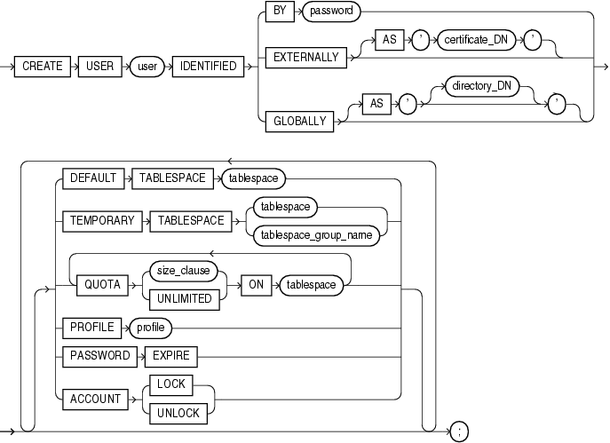
Схема
Группа разработки Oracle 2014 Бобович Павел
Notes:
‹#›

Slide 6
Схема
create user TEST_USER
identified by NOTEST_USER
default tablespace SOME_TS
temporary tablespace TEMP
quota unlimited on large_data
quota unlimited on large_idx
-- Grant object privileges
grant select on TEST.TEST to TEST_USER;
-- Grant role privileges
grant test_role to TEST_USER;
grant connect to TEST_USER;
Группа разработки Oracle 2014 Бобович Павел
Notes:
‹#›

Slide 7
Таблица
Реляционные базы данных хранят все данные в таблицах.
Таблица это структура, состоящая из множества неупорядоченных(как правило) горизонтальных строк (rows), каждая из которых содержит одинаковое количество вертикальных столбцов (colums).
Пересечение отдельной строки и столбца называется полем (field), которое содержит специфическую информацию.
Многие принципы работы реляционной базы данных взяты из определений отношений (relations) между таблицами.
Группа разработки Oracle 2014 Бобович Павел
Notes:
‹#›

Slide 8
Таблица
Всего в Oracle имеется девять основных типов таблиц:
Традиционные (heap organized table)
Индекс-таблицы(index organized table - IOT)
Кластеризованные индекс-таблицы (index clustered table)
Кластеризованные хеш-таблицы(hash clustered table)
Отсортированные кластеризованные хеш-таблицы (sorted hash clustered table)
Вложенные таблицы (nested table)
Временные таблицы(temporary table)
Объектные таблицы (object table)
Внешние таблицы (external table)
Группа разработки Oracle 2014 Бобович Павел
Notes:
‹#›

Slide 9
Таблица
Традиционные таблицы(heap organized table)
Стандартные таблицы базы данных. Данные распределены подобно куче. При добавлении данных для них используется первое обнаруженное в сегменте и подходящее по размеру пространство. При удалении данных из таблицы пространство, которое они занимали становится доступным для повторного использования последующими операторами INSERT и UPDATE. Куча – область пространства, которая используется до определенной степени произвольно
Группа разработки Oracle 2014 Бобович Павел
Notes:
‹#›

Slide 10
Таблица
Индекс-таблицы(index organized table - IOT)
Эти таблицы хранятся в индексной структуре, что накладывает определенный физический порядок на сами строки. Если в традиционных таблицах данные размещаются там, где они могут поместиться (в первом попавшемся месте), то в индекс-таблицах данные сохраняются в сортированном порядке, в соответствии с первичным ключом.
Группа разработки Oracle 2014 Бобович Павел
Notes:
‹#›

Slide 11
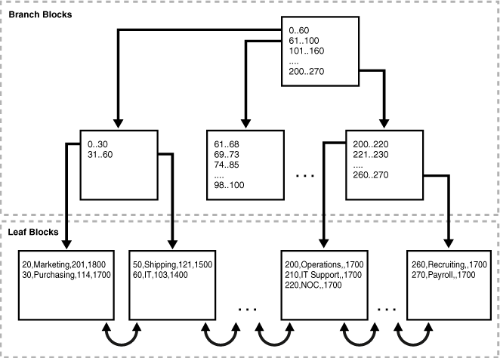
Таблица
Группа разработки Oracle 2014 Бобович Павел
Notes:
‹#›

Slide 12
Таблица
Кластеризованные индекс-таблицы(index clustered table)
Кластеры – это группы, состоящие из одной или более таблиц, которые физически хранятся в одних и тех же блоках базы данных, и все строки в которых разделяют общее значение ключа кластера и физически находятся
близко друг к другу.
Во-первых, множество таблиц могут храниться вместе с физической точки зрения, что удешевляет стоимость запросов, которые получают, в подавляющем большинстве случае, данные из объединения этих таблиц.
Во-вторых, она позволяет хранить рядом все данные, содержащие одинаковое значение ключа кластера. Данные кластеризуются вокруг этого значения ключа кластера, ключ создается с помощью индекса B-tree
Группа разработки Oracle 2014 Бобович Павел
Notes:
‹#›

Slide 13
Таблица
Кластеризованные хеш-таблицы(hash clustered table)
Эти таблицы похожи на кластеризованные индекс-таблицы, но вместо того, чтобы использовать индекс B-Tree для определения местонахождения данных по ключу кластера, хеш-кластер хеширует ключ кластера, чтобы найти блок базы данных, в котором должны располагаться данные. В хеш-кластере данные – это (образно говоря) и есть индекс. Такие таблицы подходят для хранения данных, которые читаются часто с помощью применяемой к ключу операции сравнения типа «равно».
Группа разработки Oracle 2014 Бобович Павел
Notes:
‹#›

Slide 14
Таблица
Отсортированные кластеризованные хеш-таблицы(sorted hash clustered table)
Эти таблицы появились с 10-й версии и сочетают качества кластеризованных хеш таблиц и индекс-таблиц. Концепция: имеется некоторое ключевое значение, по которому должны хешироваться строки, и ряд связанных с этим ключом записей, которые должны поступать в отсортированном порядке и обрабатываться в таком же отсортированном порядке.
В такой системе отсортированный хеш-кластер может оказаться наиболее подходящей структурой.
Группа разработки Oracle 2014 Бобович Павел
Notes:
‹#›

Slide 15
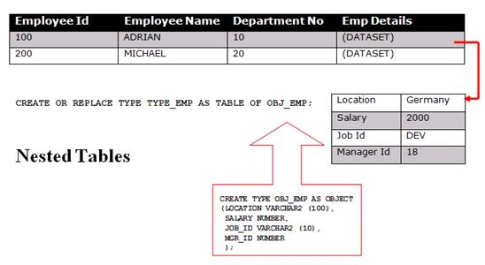
Таблица
Вложенные таблицы(nested table)
Эти таблицы – часть объектно-реляционных расширений Oracle. Они представляют собой просто генерируемые и обслуживаемые системой дочерние таблицы, состоящие в отношениях «родитель-дочерний». Вложенная таблицы в этом случае не автономная таблица
Группа разработки Oracle 2014 Бобович Павел
Notes:
‹#›

Slide 16
Таблица
Временные таблицы(temporary table)
Эти таблицы хранят временные данные на протяжении транзакции или сессии (on commit delete rows/on commit preserve rows). При необходимости они выделяют временные сегменты из временного табличного пространства текущего пользователя. Каждый сеанс видит только свои экстенты, он никогда не будет видеть данные созданные любым другим сеансом.
Группа разработки Oracle 2014 Бобович Павел
Notes:
‹#›

Slide 17
Таблица
Внешние таблицы(external table)
Данные этих таблиц не хранятся в самой базе данных, они располагаются за пределами БД в обычных файлах операционной системы. Внешние таблицы позволяют запрашивать файл, хранящийся вне БД так, будто бы он является обычной таблицей внутри БД. Они наиболее полезны в качестве средства помещения информации в БД (являются очень мощным инструментом загрузки данных). Более того, с версии 10g, в которой появилась возможность выгрузки данных во внешние таблицы, они позволяют легко переносить данные из одной БД Oracle в другую, не используя связи БД. В вот не фига, это бага в доке. В новой доке уже все исправили. Загружать данные можно, выгружать нет!
Группа разработки Oracle 2014 Бобович Павел
Notes:
‹#›

Slide 18
Особенности таблиц
До 1000 столбцов (увы, надо быть скромнее) даже более 254 не стоит использовать (это вам не oracle siebel), иначе храниться будут строки в виде отдельных фрагментов
Таблица может иметь практически неограниченное количество строк. На самом деле ограничения есть, вот TS может содержать 1022 файла (без учета TS BIGFILE). И если вы используете файлы по 32 Гб, и строки от 80 до 100 байт, то не заморачивая всех тут вычислениями получаем всего лишь 342 миллиарда строк ☹. А если секционировать на 1024 секции, то 342 триллиона строк. Но напрягаться такому скромному количеству строк не стоит, в жизни вы быстрее из-за других ограничений поймете что что-то пошло ни так.
Таблица может иметь столько индексов, сколько в ней существует перестановок столбцов, и перестановок функций на столбцах. Однако, ограничения другого плана (вставка) заставят вас отказаться от такого кол-ва индексов раньше, чем вы переберете все возможные комбинации.
Нет ограничений и на количество таблиц, в одной БД (см. систему SAP, Парус)
Группа разработки Oracle 2014 Бобович Павел
Notes:
‹#›

Slide 19
rowid
Rowid – псевдостолбец, возвращающий адрес строки, содержит информацию, по которой можно найти строчку:
object_id (dba_objects.object_id)
Блок данных в дата файле в котором валяется строка
Позиция строка в блоке данных (первая строка – это 0)
Дата-файл, в котором живет строка (а тут файлы нумеруются с 1, сюрприз, сюрприз). Номер файла по отношению к TS.
Обычно rowid уникально идентифицирует строку в БД. Однако, строки в разных таблицах хранящиеся вместе в одном кластере могут иметь одинаковый rowid
Группа разработки Oracle 2014 Бобович Павел
Notes:
‹#›

Slide 20
rowid
SQL> SELECT dbms_rowid.rowid_object(ROWID) o_id,
2 dbms_rowid.rowid_row_number(ROWID) r_n,
3 dbms_rowid.rowid_block_number(ROWID) b_n,
4 dbms_rowid.rowid_relative_fno(ROWID) f_n
5 FROM sh.tbl cr
6 WHERE rownum < 2;
O_ID R_N B_N F_N
---------- ---------- ---------- ----------
317822 8 257059 404
Группа разработки Oracle 2014 Бобович Павел
Notes:
‹#›

Slide 21
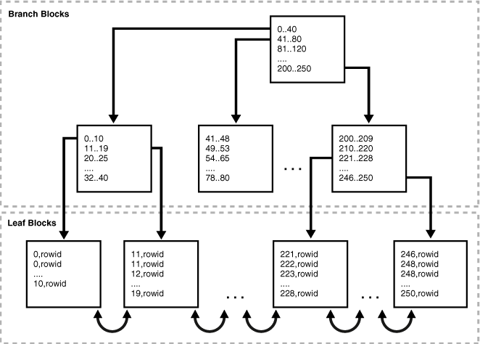
Индекс
Индексы - это механизм для улучшения быстродействия поиска данных. Индекс определяет столбцы которые могут быть использованы для эффективного поиска и сортировки в таблице.
Однако, стоит понимать, что если индексов слишком много, то пострадает производительность модификации данных (insert/update/delete/merge).
Когда индексов слишком мало – страдает производительность операций DML(insert/update/delete).
Задача – найти оптимальную пропорцию для производительности.
Группа разработки Oracle 2014 Бобович Павел
Notes:
‹#›

Slide 22
Индексы
Индексы со структурой B-дерева
Индекс-таблицы
Кластерные индексы со структурой B-дерева
Индексы упорядоченные по убыванию
Индексы по реверсивным ключам
Битовый индексы
Битовые индексы соединений
Функциональные индексы
Индексы предметной области
Группа разработки Oracle 2014 Бобович Павел
Notes:
‹#›

Slide 23
Индексы
Индексы со структурой B-дерева, там называемые обычные индексы.
Самые распространенные в OLTP-системах.
Подобен двоичному дереву, B-Tree индекс предоставлять быстрый доступ по ключу к индивидуальной строке или диапазону строк, обычно требуя нескольких операций чтения для нахождения нужной строки.
“B” - это НЕ binary(двоичный), а balanced (сбалансированный)
Группа разработки Oracle 2014 Бобович Павел
Notes:
‹#›

Slide 24
Индексы
Группа разработки Oracle 2014 Бобович Павел
Notes:
‹#›

Slide 25
Индексы
Индекс-таблицы (IOT) Это таблицы, хранящиеся в структуре В-Tree. В то время как строки данных в традиционной таблице сохраняются как в куче, данные в индекс-таблице сохраняются и сортируются по первичному ключу. С точки зрения приложения индекс-таблицы ведут себя как «обычные» таблицы, для доступа используется обычный SQL.
Кластерные индексы со структурой В-дерева (B-Tree cluster index)- это небольшая вариация обычных B-Tree индексов. Используются для индексации кластерных ключей. Вместо ключа, указывающего на строку, эти индексы имеют кластерные ключи, указывающие на блок, который содержит строки, объединенные по кластерному ключу.
Индексы, упорядоченные по убыванию(desc index) – это индексы, которые позволяют данным быть отсортированным по убыванию в отличии от порядка по возрастанию, принятого в индексной структуре.
Группа разработки Oracle 2014 Бобович Павел
Notes:
‹#›

Slide 26
Индексы
Индексы по реверсивным ключам – Это B-tree индексы, в которых байты ключа обращены. Применяются для достижения более равномерного распределения элементов в индексах, которые наполняются в порядке возрастания.
Пример:
Если мы для PK используем последовательность и получаем значения 987500,987501,987502… то они монотонна, и при применении обычного индекса B*Tree они имеют тенденцию поступать в один и тот же правосторонний блок, увеличивая его содержимое. При использовании реверсивного индекса мы получаем 20578,105789,005789, в итоге значения , которые до обращения следовали бы в индекса друг за другом, оказываются разбросанными. Обращение байтов индекса рассеивает вставляемые ключи по множеству блоков.
Группа разработки Oracle 2014 Бобович Павел
Notes:
‹#›

Slide 27
Битовые Индексы (DWH)
Битовые индексы (bitmap index). B-tree – это отношение «один к одному» между элементом индекса и строкой.
Тут как раз наоборот, используется битовая карта для указания на множество строк одновременно. Идеально для данных с высокой повторяемостью (DWH), которые в основном доступны только для чтения. Не используются в OLTP.
Битовые индексы соединений (bitmap join index). Средство денормализации данных в индексной структуре вместо таблицы. Это битмап индекс для соединения двух или более таблиц. Хранит результат джойна, т.о. сам джойн БД уже делать не надо. Так же не используется в OLTP
Группа разработки Oracle 2014 Бобович Павел
Notes:
‹#›

Slide 28
Индексы
Функциональные индексы (function-based index). Это индексы B-tree (или битовые) которые хранят вычесленный результат функции по значению столбца(ов). Это как индексу по виртуальному столбцу, который не хранится в БД. Используем в select-ах так как написано в индексе upper(name)=:p_name.
Индексы предметной области (application domain index). Эти индексы вы строите и сохраняете самостоятельно, либо в СУБД, либо за ее пределами. ВЫ сообщаете оптимизатору, насколько индекс селективен, насколько дорого его использование, а оптимизатор на основе этой информации решает использовать его или нет
Группа разработки Oracle 2014 Бобович Павел
Notes:
‹#›

Slide 29
Индексо-мания
Connected as …..
SQL> create table dbadmin.del_me10 (id number);
Table created
SQL> create index ni_1234_4321 on DEL_ME10 (id);
Index created
SQL> alter index ni_1234_4321 MONITORING usage;
Index altered
SQL> insert into dbadmin.del_me10 values(1);
1 row inserted
SQL> commit;
Commit complete
SQL> SELECT table_name, index_name, monitoring, used FROM v$object_usage t WHERE t.index_name = 'NI_1234_4321';
TABLE_NAME INDEX_NAME MONITORING USED
------------------------------ ------------------------------ ---------- ----
DEL_ME10 NI_1234_4321 YES NO
SQL> SELECT * FROM dbadmin.del_me10 WHERE id = 2;
ID
----------
SQL> SELECT table_name, index_name, monitoring, used FROM v$object_usage t WHERE t.index_name = 'NI_1234_4321';
TABLE_NAME INDEX_NAME MONITORING USED
------------------------------ ------------------------------ ---------- ----
DEL_ME10 NI_1234_4321 YES YES
SQL> ALTER INDEX ni_1234_4321 MONITORING USAGE;
Index altered
Группа разработки Oracle 2014 Бобович Павел
Notes:
‹#›

Slide 30
Констрейнт
Констрейнт – правило которое ограничивает значения в БД.
Oracle позволяет вам создать 6 типов контсрейнтов и позволяет вам описать их двумя способами.
Великолепная шестерка:
NOT NULL constraint
Unique constraint
Primary key constraint = NOT NULL + unique
Foreign key constraint – требует, чтобы значения в одной таблице соответствовали значениям в другой таблице
Check constraint – требует, чтобы значение в БД соответствовало указанному условию
REF constraint позволяет вам в будущем описать связь между REF column и объектом на который он ссылается
Синтаксически два пути:
Как часть описания колонки или атрибута, это называется inline specification
Как часть описания таблы – out-of-line specification
Группа разработки Oracle 2014 Бобович Павел
Notes:
‹#›

Slide 31
Констрейнт
create table sh.ACCOUNT_MOVE
(
id NUMBER not null,
id_account NUMBER not null,
……………
alter table sh.ACCOUNT_MOVE
add constraint PK_ACCOUNT_MOVE primary key (ID)
……………
alter table sh.ACCOUNT_MOVE
add constraint FK_ACCNT_MOVE_ID_ACCNT foreign key (ID_ACCOUNT)
references sh.ACCOUNT (ID);
……………
alter table sh.ACCOUNT_MOVE
add constraint CK_ACCNT_MOVE_TYPE
check (move_type IN ('+', '-'));
Группа разработки Oracle 2014 Бобович Павел
Notes:
‹#›

Slide 32
Представление
Представление (view) – виртуальная таблица, представляющая собой поименованный запрос(синоним к запросу), который будет представлен как подзапрос при использовании представления.
Таблицы на которых основана VIEW называются базовыми таблицами.
Допускают DML, но имеется масса ограничений, поэтому стараются использовать view как проекцию таблицы БД, стараясь не добавлять туда никакую БЛ.
Пример:
CREATE OR REPLACE VIEW sh.vi_some_view AS
SELECT id,
name,
….
FROM sh.some_table;
Группа разработки Oracle 2014 Бобович Павел
Notes:
‹#›

Slide 33
Последовательность
Сиквенс(sequence) – объект БД, используя который пользователи могут генерировать уникальные числа. Как правило используется для генерации PK.
Когда сиквенс сгенерировал число, значение увеличивается в не зависимости от того был commit или rollback.
Если два пользователя конкурентно увеличивают один и тот же сиквенс, то значения сиквенса, которые получат два пользователя могут иметь дыры.
Один пользователь никогда не получит число сгенерированное для другого пользователя.
Сиквенсы не привязаны к таблице, вы можете использовать один сиквенс для нескольких таблиц.
После создания вы получаете значение используя CURRVAL, NEXTVAL.
Группа разработки Oracle 2014 Бобович Павел
Notes:
‹#›

Slide 34
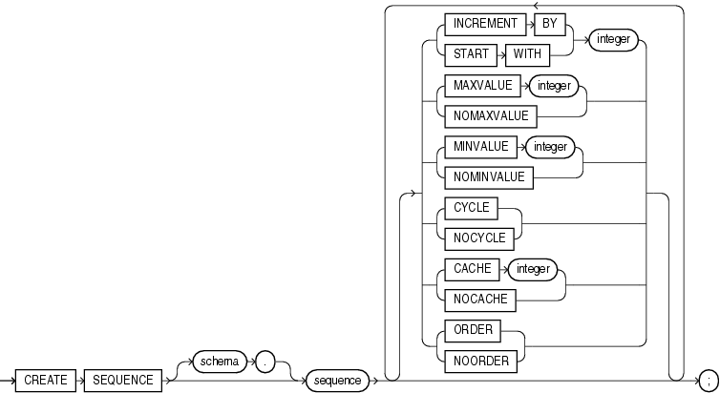
Последовательность
CREATE SEQUENCE customers_seq
START WITH 1000
INCREMENT BY 1
NOCACHE
NOCYCLE;
Группа разработки Oracle 2014 Бобович Павел
Notes:
‹#›

Slide 35
Триггер
Триггер – фрагмент PL/SQL , который будет выполнен БД Oracle когда указанное условие будет исполнено.
Как только вы создали триггер он включается автоматически, при этом вы можете его перевести в DISABLE или ENABLE.
Вы можете места внедрения триггеров:
Before – перед событием
After – после события
Instead of (только для VIEW) – вместо события. Да да, ВМЕСТО выполнения вашего update-а (к примеру) будет выполнен код триггера.
И следующие события:
DML
Ddl_event
Database_event
Группа разработки Oracle 2014 Бобович Павел
Notes:
‹#›

Slide 36
Процедура/функция
Процедура/функция – набор PL/SQL операторов, которые вы можете вызывать по имени.
Хранимые процедуры и функции имеют преимущества в разработке, целостности, безопасности, производительности и распределения памяти.
Отличие функции от процедуры только в наличии возвращаемого значении (аналоги int/void JAVA в описании метода).
Функции могут использоваться как часть SQL-выражения (здесь подразумевается, что вы не используете часть параметров, как выходные).
Deterministic – указывается в названии, чтобы показать, что функция возвращает одно и то же значение для одних и тех же значений входных аргументов.
Для использования в функциональных индексах указание этого слова обязательно.
Группа разработки Oracle 2014 Бобович Павел
Notes:
‹#›

Slide 37
Процедура/функция
SQL>
SQL> CREATE OR REPLACE FUNCTION mult(n NUMBER) RETURN NUMBER IS
2 BEGIN
3 RETURN power(n, 2);
4 END;
5 /
Function created
SQL> select mult(5) from dual;
MULT(5)
----------
25
Группа разработки Oracle 2014 Бобович Павел
Notes:
‹#›

Slide 38
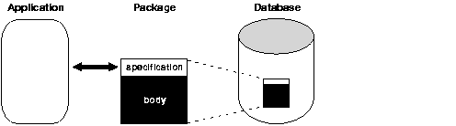
Пакет
Пакет – объект схемы, который группирует логически связанные PL/SQL типы, константы, подпрограммы (функции/процедуры). Обычно, пакет имеет две части, спецификацию и тело, хотя тельце иногда и не обязательно.
Спецификация (spec)– это интерфейс для вашего приложения. Описывает типы, переменные, константы, исключения, курсоры, и подпрограммы доступные для использования вовне.
Тело(body) – реализация спецификации.
Очень образно в понятиях джавы. Spec- интерфейс, body – реализация
Описанное в body и не описанное в Spec равносильно модификатору private и не видно снаружи пакета
Группа разработки Oracle 2014 Бобович Павел
Notes:
‹#›

Slide 39
Преимущества пакетов
Модульность – инкапсуляция логически связанных типов, элементов, подпрограмм в именованном PL/SQL модуле. Каждый пакет легок в понимании и интерфейс между пакетами также прост.
Легкость дизайна приложения – во время дизайна все, что вам надо сделать в начале – только интерфейс в спецификации пакета. Кодируете и компилируется spec без body. Потом вы можете ссылаться на этот пакет и все компилируется.
Дополнительная функциональность – публичные переменные пакета и курсоры доступны в течении сессии. Т.о. они могут быть разделяемыми между подпрограммами. Вы можете передавать данные между транзакциями БЕЗ сохранения данных в БД.
Группа разработки Oracle 2014 Бобович Павел
Notes:
‹#›

Slide 40
Преимущества пакетов
Лучшая производительность – Когда вы вызываете подпрограмму пакета первый раз, весь пакет загружается в память. Позже, все вызовы подпрограмм пакета не потребуют операций ввода-вывод с диска.
Сокрытие информации - С пакетами, вы можете указать, какие типы, элементы и подпрограммы являются public или private. Например, если пакет содержит 4 подпрограммы, 3 могут быть public и 1 private. Пакет скрывает реализацию части подпрограмм, так что только пакет (не приложение) влияет на изменение реализации. Это упрощает сопровождение и развитие. Кроме того, скрывая детали реализации от пользователей, вы обеспечиваете целостность пакета.
Группа разработки Oracle 2014 Бобович Павел
Notes:
‹#›

Slide 41
DBlink
DBLink – объект схемы в одной БД который позволяет получить доступ к объектам в другой БД. Другая БД не обязательно должна быть БД Oracle.
Правда для не Oracle БД нужен Oracle Гетерогенный сервис.
После создания линка мы можем использовать ссылки на таблицы, вьюхи, PL/SQL объекта в другой БД добавляя @dblink_name к таблицам, вьюхам, pl/sql объектам.
Select/insert/update/delete – все это доступно с удаленными объектами.
Линки можно использовать в select , комбинирую таблицы из одной БД и из другой.
Пример:
CREATE OR REPLACE VIEW sh.my_view AS
SELECT id,
data1,
data2,
…..
FROM remote_table@my_db_link;
Группа разработки Oracle 2014 Бобович Павел
Notes:
‹#›

Slide 42
Schema Object Names and Qualifiers
Объекты схемы разделяющие один namespace:
Tables
Views
Sequences
Private synonyms
Stand-alone procedures/stored functions
Packages
Materialized views
User-defined types
Объекты схемы, имеющие свой собственный namespace
Indexes
Constraints
Clusters
Database triggers
Private database links
Dimensions
Следующие вне схемные объекты также имеют свои namespace-ы:
User roles
Public synonyms
Public database links
Tablespaces
Profiles
Parameter files (PFILEs) and server parameter files (SPFILEs)
Группа разработки Oracle 2014 Бобович Павел
Notes:
‹#›

Slide 43
Summarazing
Схема
Таблица
Rowid
Индекс
Констрейнт
Представление
Последовательность
Процедура и функция
Пакет и тело пакета
DBLINK
Schema Object Names and Qualifiers
Группа разработки Oracle 2014 Бобович Павел
Notes:
‹#›

